Slide 1



LES ASCENCEURS DE TOLBIAC
L3 MIAGE Sorbonne APP
David Ekchajzer | Mathieu Ridet

Slide 2
Que doit faire notre système d’ascenseur ?
Simuler les utilisateurs
Simuler leurs demandes
Attribuer les demandes dans les différents ascenseurs
Faire rentrer utilisateurs dans l’ascenseur correspondant
Déplacer les ascenseurs
Faire sortir les utilisateurs à leurs étages
Gérer les utilisateurs devant faire un changement
Gérer la priorités des entrées et des sorties

Slide 3
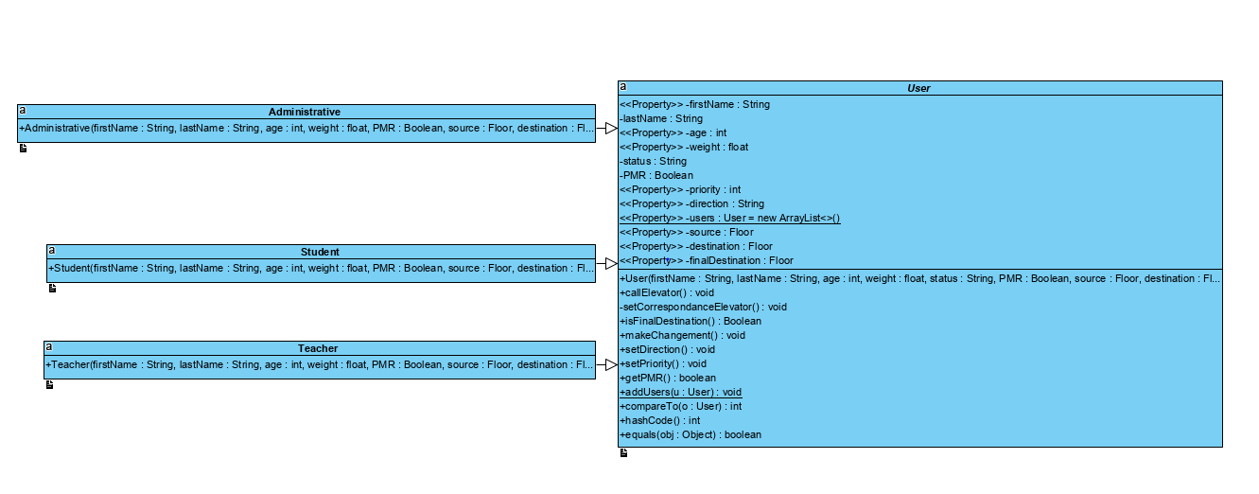

Simuler les utilisateurs
Nous avons une classe abstraite User, définis par : un nom, un prénom, un âge, un statut, une situation ou non de handicap, un numéro correspondant à sa priorité (plus ce numéro est grand plus l’User est prioritaire) calculé par la méthode setPriority(), un étage de départ, un étage d’arrivé, un étage final (dont nous détaillerons l’utilité) ainsi qu’une direction calculé à partir de l’étage de départ et celui d’arrivé dans la méthode setDirection().
Nous avons creer les méthodes callElevator() qui crée une nouvelle demande, setCorrespondance(), isFinalDestination() et makeChangement() servent à traiter les cas d’User devant faire des correspondances,
User implémente Comparable. compareTo() compare les User en fonction de leur priorité.
Les méthode equals() et hashCode() on été surchargé pour utiliser des hashMap d’Users.
Les classes Administrative, Student, Teacher héritent de User. Nous redéfinissons seulement le statut de l’User. Ce statut sert à l’instanciation pour déterminer l’attribut de priorité.

Slide 4

Gérer les utilisateurs devant faire un changement
Dans le cas ou la couleur de départ est différente de la couleur d’arrivé :
A l’instanciation d’un User nous calculons l’étage pivot à l’aide de la méthode setCorrespondance() cette étage deviens la destination et la destination final est stockée dans l’attribut finalDestination.
Quand l’utilisateur arrive à sa destination pivot le test isFinalDesination() est faux et permet d’appeler la méthode makeChangement() qui mets l’User dans la queue du Floor correspondant à sa prochaine demande.

Slide 5

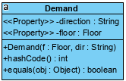

Simuler les demandes
UP
DOWN
La classe Demand, représente l’appel d’un utilisateur à un étage. Cette demande contient deux attributs correspondants aux deux informations envoyées par un bouton appuyé dans le système d’ascenseur :
Un étage d’appel
Une direction pouvant être égale à ’’up’’ ou ‘’down’’’
Les méthode equals() et hashCode() on été surchargé pour utiliser des set de Demand.

Slide 6
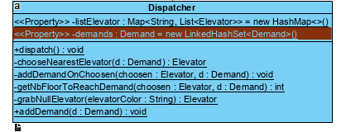

Attribuer les demandes dans les différents ascenseurs
La classe Dispatcher contient un set de toutes les demandes remplis par la méthode addDemand(demand) et à pour rôle de les attribuer aux Elevator à travers la méthode dispatch(). Pour chaque demande en cours :
Le dispatcher la donne en priorité à un Elevator à l’arrêt de la bonne couleur qu’il récupère à l’aide de la méthode grapNullElevator(ElevatorColor).
Si cette Elevator est en dessous d’une demande en monté ou au dessus d’une demande en descente on calcul le nombre d’itération (getNbFloorToReachDemand(choosen, demand)) sur les Floor à effectuer par l’Elevator avant de prendre des Users et de changer de direction. On ajoute la demande via addDemandOnChoosen(choosen, demand)
Si aucun Elevator n’est à l’arrêt il va calculer l’Elevator le plus proche dont le chemin passe par la demande
Si aucun Elevator ne répond à cette demande il laisse la demande pour le prochaine appel à dispatch()

Slide 7
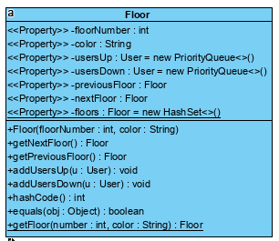
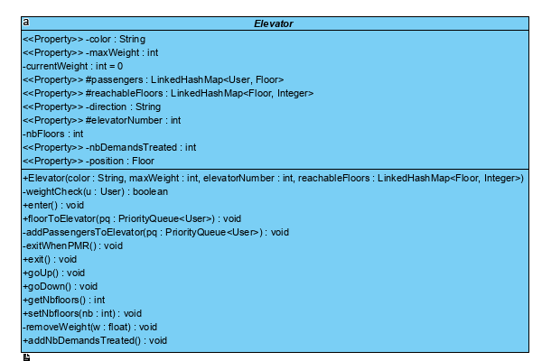

Faire rentrer utilisateurs dans l’ascenseur correspondant
Chaque Floor possède deux PriorityQueue représentant respectivement les Users attendant pour monter (userUp) et ceux pour descendre (userDown). Les Users sont rangés par ordre de priorité.
La méthode enter() permet de faire rentrer les utilisateurs se trouvant à l’étage de la position de l’Elevator et étant dans la queue correspondant à la direction de l’Elevator. Elle appel la méthode floorToElevator(PriorityQueue).Tant que le poids (weightChecker()) ou la surface le permet.

Slide 8

Gérer la priorités des entrées et des sorties
les Users sont ajoutés par ordre de priorité (addPassagengerToElevator(PriorityQueue)). Si il reste un PMR dans la queue qui n’a pas pu rentrer, la fonction exitWhenPMR() est appelée. Elle retires les utilisateur par ordre décroissant de priorité jusqu’à que le PMR puisse rentrer.

Slide 9

Déplacer les ascenseurs
Les étages sont définis par une couleur et un numéro. A la création du système (SystemInit), les étages sont créé à travers notre propre liste chainée. Ainsi nous pouvons simplement accédé à l’étage précédent ou suivant par la méthode getNextFloor() et getPreviousFloor(). Les methodes goUp() et goDown() utilisent c’est méthodes pour changer la position d’un Elevator. Les exceptions LastFloorException et FirstFloorException sont lancé si on essaye d’accéder respectivement au suivant du dernière Floor et au précédent du première Floor.

Slide 10

Faire sortir les utilisateurs à leurs étages
La méthode exit() permet de faire sortir les Users ayant pour destination la position de l’Elevator
La méthode removWeight() retire leur poids du CurrentWeight de l’Elevator

Slide 11

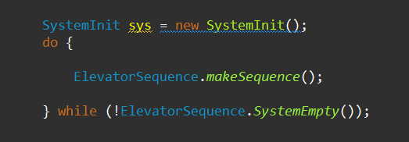
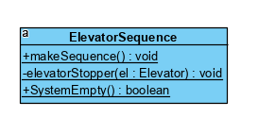
Séquence
Puisque nous somme en programmation séquentielle, nous avons crée une classe ElevatorSequence pour géré les séquences de notre system. La méthode SystemEmpty renvoie true quand le système n’as plus d’User en attente dans les Floor ni dans les Elevator. makeSequence fonctionn comme suit :
Appel la fonction dispatch() pour attribuer les demandes
Pour chaque Elevator :
2. Gère les sorties
3. Gère les entrées
Gère les mouvements.
Ainsi, on peux pour faire fonctionner le système il suffit de coder :

Slide 12
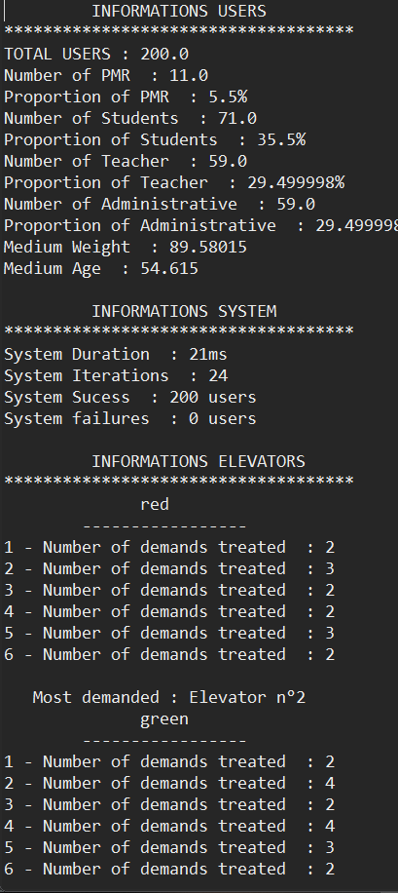
Resultats

Slide 13
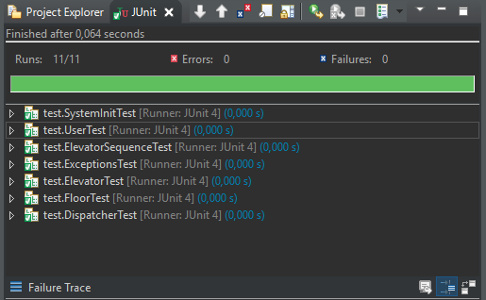


Tests Unitaires
Nous avons utilisé Junits pour effectuer nos tests unitaites. Le covorage total du projet est de 69,8%. Nous laissons une grande partie non testé de part les affichages qui représentent un grand nombre d’instructions. Seul la partie fonctionnelle est testé ici par des tests unitaires.

Slide 14
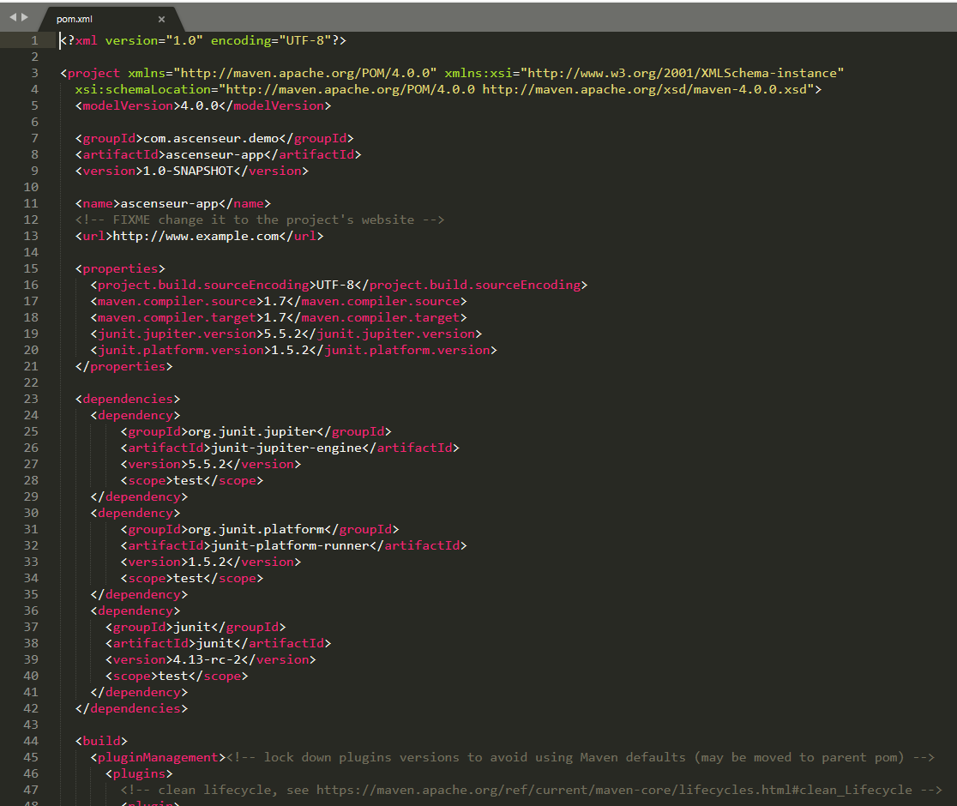
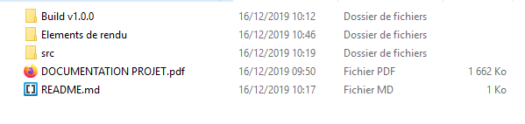
Maven
Nous avons choisis de faire un projet Maven ce qui nous a permis de faire un build de notre projet (Build v1.0.0).
Le fichier POM.XML contient tous nos dependence (ici seulement Junit5)
Les fichiers sources ce trouvent dans le répertoire src

Slide 15
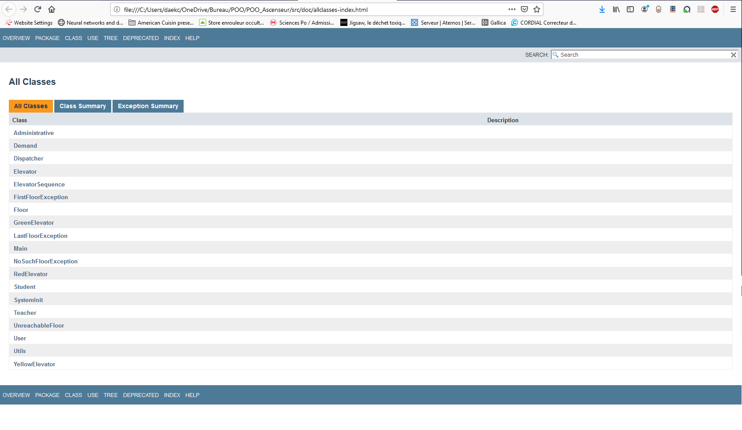
Javadoc
Plutôt que de commenter le code, nous nous somme servis de la génération de Javadoc par Eclipse pour documenter notre code. Vous pouvez la retrouver dans le répertoire : « \POO_Ascenseur\src\doc »

Slide 16
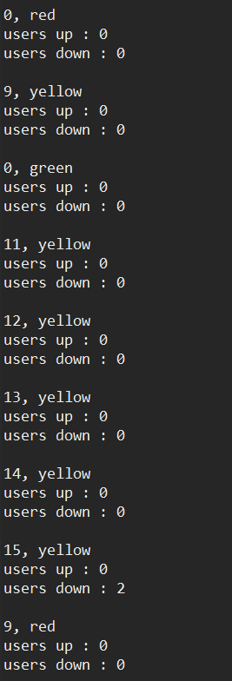
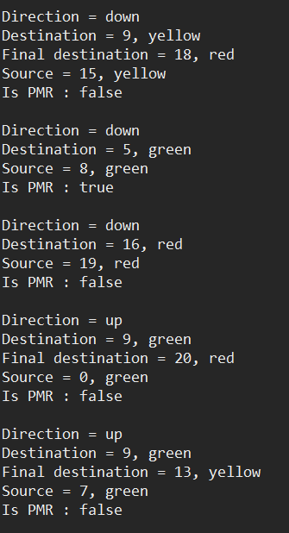
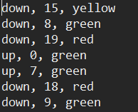
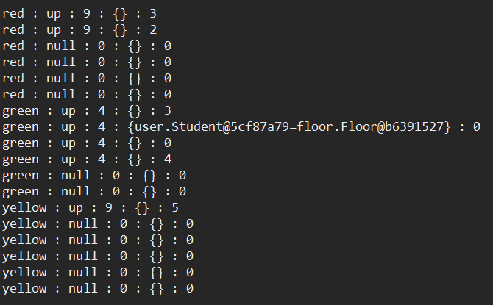
IHM
Floors
Users
Demands
Elevator
Les méthodes suivantes permettre d’afficher les informations relatives aux différents objets du système pour connaitre leurs états
Utils.displayDemandsDetails();
Utils.displayElevatorDetails();
Utils.displayFloorsDetails();
Utils.displayUsersDetails

Slide 17
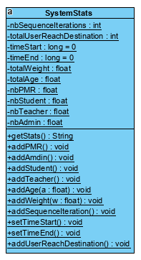

SystemStats
La création d’un classe SystemStats nous a permis d’avoir des indicateurs sur la performance du système.

Slide 18
Statistiques sur notre système

Slide 19
Corrélation entre le nombre d’utilisateur et le nombre d’itérations
Coefficient de Pearson : 0,979242557
Le nombre d’itération du système est fortement corrélé au nombre d’User

Slide 20
Corrélation entre le nombre d’utilisateur et la durée d’éxécution du programme
Coefficient de Pearson : 0,883175475
Le nombre temps mis par le system pour effectuer toutes ses taches est corrélé au nombre d’User, Néanmoins cette corrélation est moins forte qu’avec les itération. On peux expliquer cela par le nature des User. En effet, s’il y a beaucoup d’User PMR par exemple, le système dois mettre plus de temps par itérations

Slide 21
Corrélation entre la durée d’éxécution du programme et le nombre d’itérations
Coefficient de Pearson : 0,872814409

